Slide 1
ТЕХНОЛОГИИ МОДЫ модуль «Эскизирование»
МАУ ДО ЦЭВД «Отрада» г. Хабаровск
WorldSkills Russia Juniors 2019
Автор: Финикова Татьяна Георгиевна

Slide 2
WorldSkills International
WorldSkills International (WSI, от англ. skills — «умения») — международная некоммерческая ассоциация, целью которой является повышение статуса и стандартов профессиональной подготовки и квалификации по всему миру, популяризация рабочих профессий через проведение международных соревнований по всему миру. Основана в 1953 году. На сегодняшний день в деятельности организации принимают участие 80 стран.

Slide 3
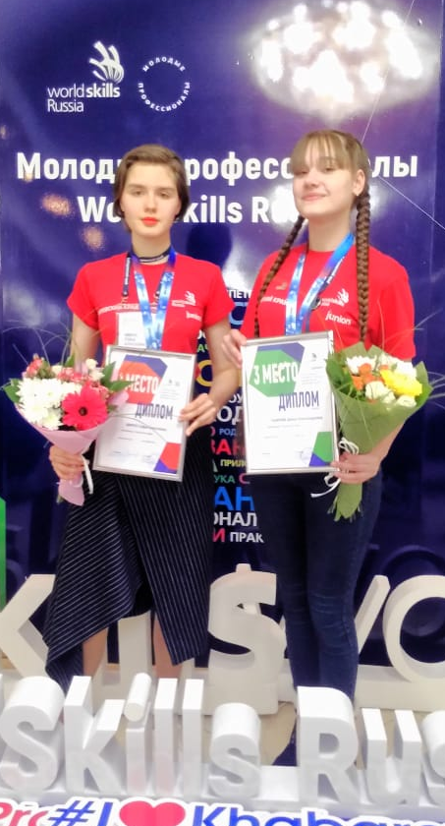
Миссия WSI
Своей миссией WSI называет привлечение внимания к рабочим профессиям и создание условий для развития высоких профессиональных стандартов]. Её основная деятельность — организация и проведение профессиональных соревнований различного уровня для молодых людей в возрасте до 22 лет. Раз в два года проходит мировой чемпионат рабочих профессий WorldSkills, который также называют «Олимпиадой для рабочих рук». В настоящее время это крупнейшее соревнование подобного рода.

Slide 4
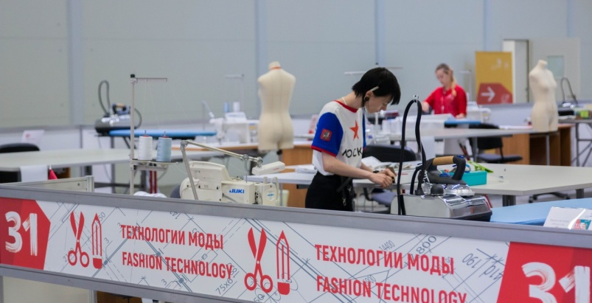
Структура
В структуру чемпионата WorldSkills входят 45 профессиональных компетенций, разделенных на шесть магистральных направлений. В том числе компетенция «Технологии моды»

Slide 5
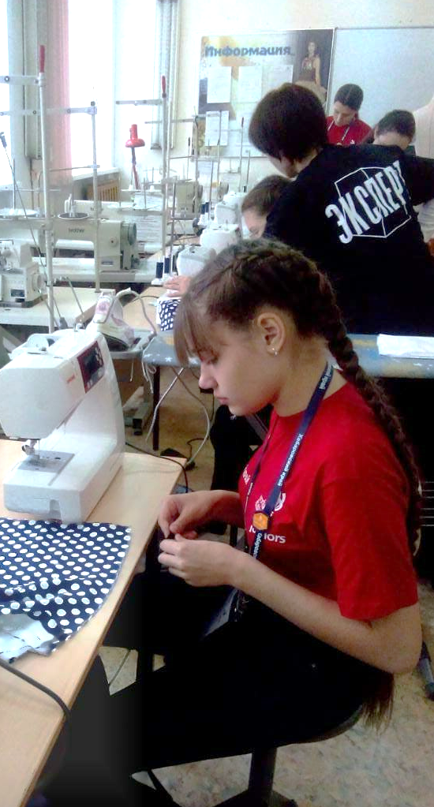
Техническая квалификация
Техническая квалификация специалиста компетенции «Технология моды основывается на владении основами дизайна, различными системами конструирования одежды и техниками кроя, технологическими приемами изготовления одежды и ее окончательной отделкой.
Такой специалист может работать в одном из нескольких секторов производства и сбыта модных изделий.

Slide 6
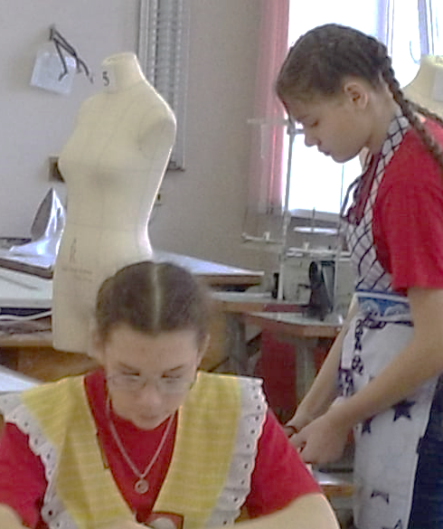
Конкурсное задание
Конкурсное задание «JuniorSkills» включает в себя элементы проектирования, конструктивного моделирования и изготовление швейных изделий различными способами. Конкурсное задание выполняется по-модульно.

Slide 7
Модули
№ п/п | Наименование модуля | Код модуля | Конкурсные дни | Рабочее время | Время на задание в часах
1 | Модуль 1: Эскизирование | С1 | 1 | 10:00-11:00 | 1
2 | Модуль 2: Выполнение модели платья методом макетирования | С2 | 1 | 12:00-14:00 | 2
3 | Модуль 3: Конструкторские разработки женского платья | С3 | 2 | 10:00-13:00 | 3
4 | Модуль 4: Изготовление женского платья | С4 | 3 | 10:00-14:00 | 4
 |  | С4 | 4 | 10:00-11:00 | 1
5 | Модуль 5: Изготовление аксессуара | С5 | 4 | 11:30-12:30 | 1
Итого: |  |  |  |  | 12

Slide 8
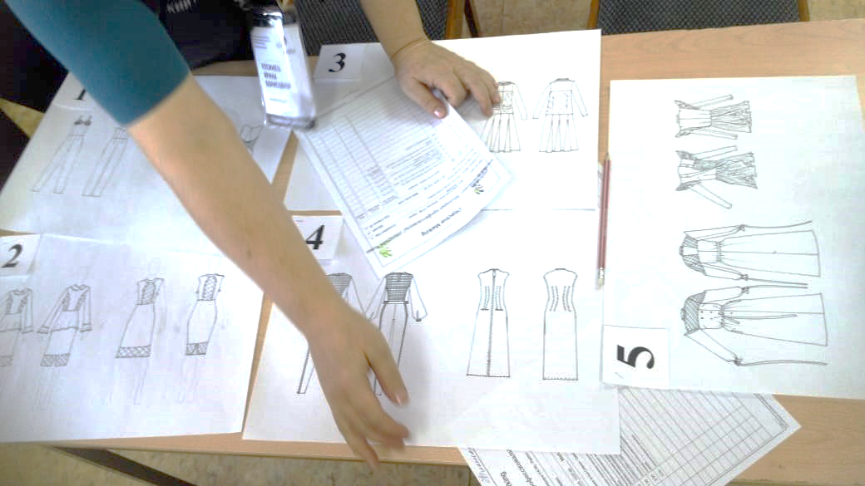
Эскизирование
Участнику необходимо выполнить графический эскиз модели (моделей) на фигуре (фигурине) в соответствии со свойствами ткани (по образцу ткани) и сегментом фэшн-рынка, выбранным случайным образом путем жеребьевки.

Slide 9
Требования
Графические эскизы должны отвечать следующим требованиям:
  Количество фигур зависит от сегмента рынка;
  для «масс-маркет» - модная одежда по доступной цене - 3 модели;
  для «прет-а-порте» - одежда хорошего качества по средней цене - 2 модели;
Модели должны соответствовать:
  свойствам ткани;
  сегменту рынка;
  выполнены на формате А3 (горизонтальный);
  вид спереди;
  вид сзади;
  на листе не должно быть авторских подписей;
  эскиз модели одежды выполнен в черно-белой графике (чёрными чернилами);

Slide 10
Критерии оценивания конкурсных заданий
Раздел | Специальный стандарт | Оценки
 |  | Судейская | Измеряемая | Общая
1 | Организация и управление рабочим процессом | 4 | 1 | 5%
2 | Коммуникативные навыки и межличностное общение (понимание сути задания) | 4 | 1 | 5%
3 | Решение проблемных ситуаций, способность к инновации и креативность | 5 | 0 | 5%
4 | Дизайнерские навыки | 10 | 0 | 10%
5 | Технический эскиз | 2 | 8 | 10%
6 | Конструктивное моделирование и макетирование | 4 | 16 | 20%
7 | Раскрой, изготовление и окончательная обработка | 15 | 30 | 45%
Итого |  | 44 | 56 | 100

